Slide 1
Izbor instanci podataka (Instance Selection)
Prikupljanje i predobrada podataka za mašinsko učenje
Mentor:
Prof. dr Aleksandar S. Stanimirović
Student: Aleksa Milić 1610

Slide 2

Sadržaj
Redukcija dimenzionalnosti
Izbor instanci podataka (Instance selection) Prototype selection (PS) - Osnovni principi Algoritmi PS
Praktična primena algoritama
Aktivno učenje
Zaključak

Slide 3

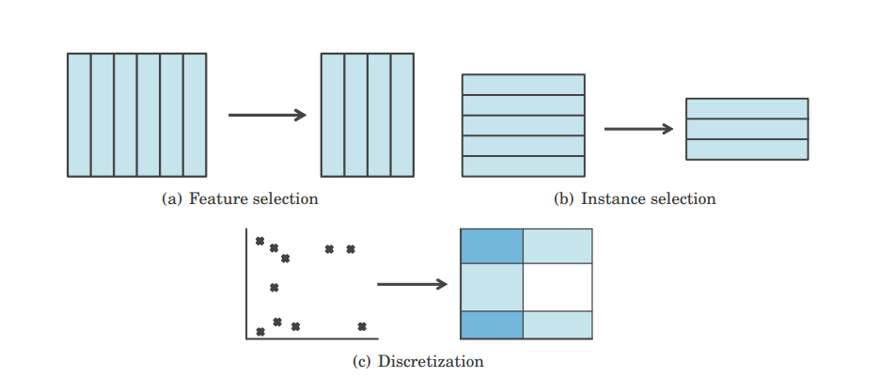
Redukcija dimenzionalnosti
Diskretizacija (eng. Discretization)
Ekstrakcija karakteristika (eng. Feature extraction) Generisanje instance (eng. Instance generation)
Izbor atributa (eng. Feature selection)
Izbor instanci podataka (eng. Instance selection)

Slide 4
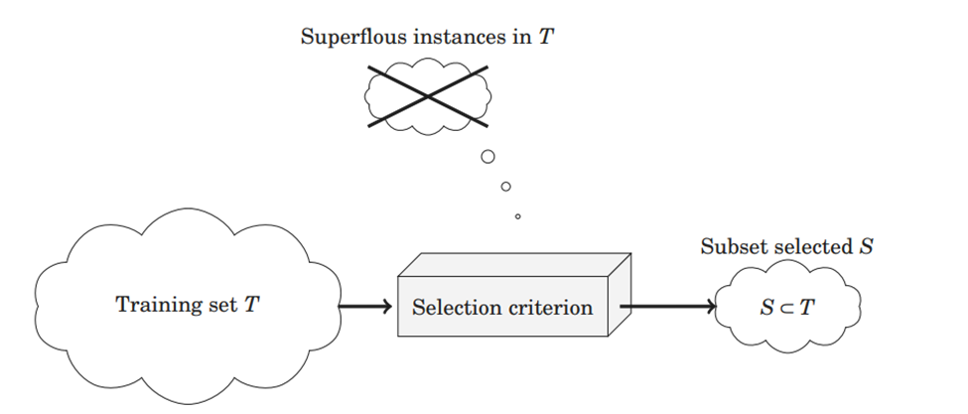
Instance selection
Definicija?
Proces odabira najreprezentativnijih primera iz skupa podataka.
Ocekivan rezultat?
Minimalni podskup podataka kompletnog skupa, nezavistan od modela, koji može obavljati isti zadatak bez gubitka performansi.
Osnovni zadaci:
Optimizacija korišćenja memorijskih resursa
Smanjenje vremena obrade skupa podataka
Uklanjanje šuma i suvišnih instanci

Slide 5
PS (Prototype Selection)
Definicija?
PS metode su IS metode koje očekuju da pronađu skupove za treniranje koji pružaju najbolju tačnost klasifikacije i stopu smanjenja korišćenjem klasifikatora zasnovanih na instanci koji uzimaju u obzir određenu sličnost ili meru udaljenosti.
Osnovne karakteristike:
Efikasniji pristup od TSS (eng. Training Set Selection) Omogućavanje brzog vremena izvrsavanja
Minimalni gubici tačnosti klasifikacije
Osetljivost na redosled čitanja podataka, outlier-e i bučne podatke

Slide 6
Podela PS metoda po smeru pretrage
Inkrementalni (eng. Incremental)
Pocinje se praznim skupom S, dodaju se instance iz TR koje zadovoljavaju određene kriterijume u S Zavise od redosleda čitanja podataka
Slučajan odabir
Instance se mogu naknadno dodavati u skup S Minimalni zahtevi za memorijom tokom obrade podataka
Skloni greškama
Dekrementalni (eng. Decremental)
Počinje se sa S = TR, zatim se traže instance koje su suvišne
Bitan redosled čitanja podataka Vremenski skupa operacija
Faza učenja mora da se izvede van mreze
Grupni (eng. Batch)
Za svaku instancu se proveravada li zadovoljava određene kriterijume pre uklanjanja bilo koje od njih
Sve instance se uklanjaju istovremeno Vremenski skup metod
Mesoviti (eng. Mixed)
Nadogradnja na Incremental i Decremental metode, nakon odabira skupa S, mogu se dodati ili ukloniti instance na osnovu odredjenih kriterijuma
Poboljšava preciznost Vremenski zahtevne metode
Fiksni (eng. Fixed)
Konačan broj instanci podataka je unapred određen

Slide 7
Tipovi selekcije kod PS metoda
Kondenzovanje (eng. Condensation)
Ove tehnike imaju za cilj da zadrze instance koje su bliže graničnim tačkama. Uklanjanje većeg dela instanci
Dobri rezultati nad trening skupom podataka, losi nad test skupom podataka
Izdanje (end. Edition)
Uklanjanje graničnih tačaka Minimalna redukcija
Poboljšanje tačnosti predikcije
Hibridni pristup (eng. Hybrid)
Za cilj imaju da poboljšaju tačnost predikcije i pronadju minimalni podskup S Uklanjanje unutrasnjih i graničnih tačaka
Kombinacija prethodna dva pristupa

Slide 8
Kriterijumi za poredjenje PS metoda
Smanjenje zauzeća memorijskog prostora (eng. Storage reduction)
Tolerancija buke (eng. Noise tolerance)
Tačnost generalizacije (eng. Generalization accuracy)
Vremenska zahtevnost (eng. Time requirements)

Slide 9
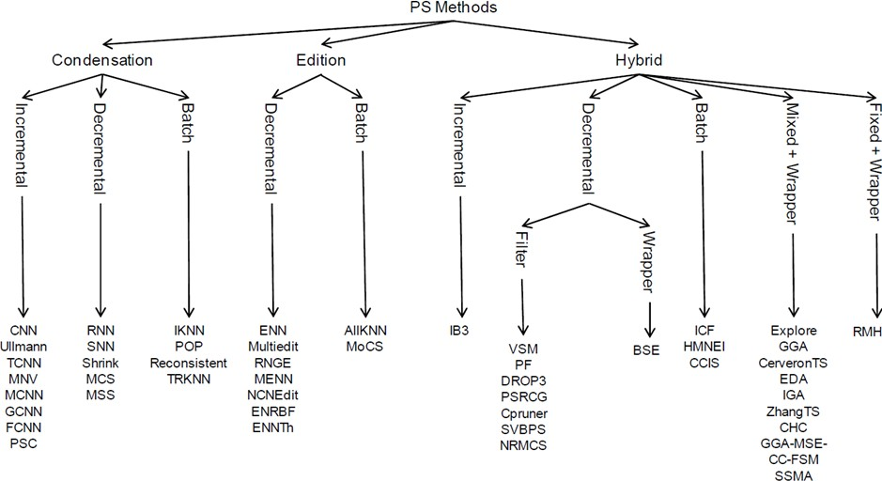

Slide 10
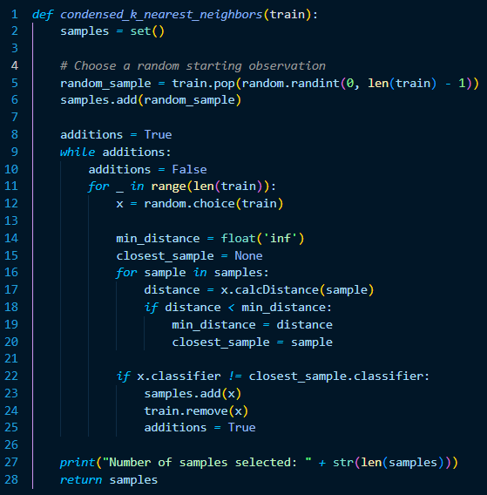
Condensed nearest neighbor(CNN)
Prvi algoritam za selekciju instanci implementiran 1968. god.
Dostupan u scikit.imbalanced-learn biblioteci Preporučen za manje setove podataka Inkrementalni algoritam
Ne garantuje smanjenje pocetnog skupa podataka Može se koristiti za balansiranje podataka Kompleksnost max O(n^3), n-broj instanci Pogodan za inkrementalno učenje

Slide 11
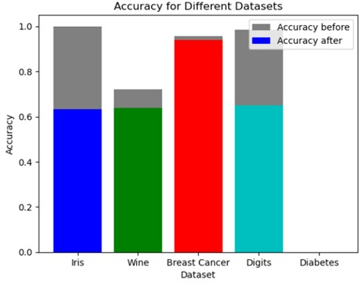
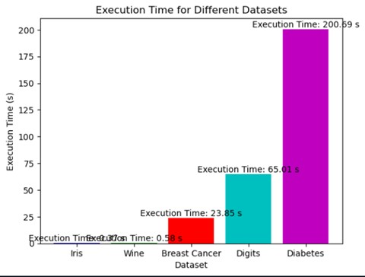
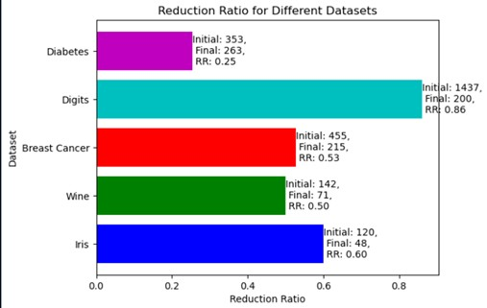
Rezultati primene CNN algoritma nad osnovnim skupovima podataka
Nedostaci CNN algoritma:
1.Izabrani skup podataka je u velikoj meri nasumičan 2.Vremenski zahtevan
Zahtevan u pogledu memorijskih resursa
Postoji mogućnost preterane adaptacije podskupa na trening skup 5.Ne radi dobro za podatke koji sadrže noise ili greške
6.Može smanjiti interpretabilnost podataka 7.Ne garantuje smanjenje broja instanci
8.Ne izbacuje duplikate iz trening skupa podataka
Prednosti CNN algoritma:
1.Smanjenje količine podataka 2.Sprečava overfitting

Slide 12
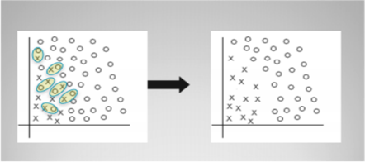
Unapređenje CNN - Tomek Condensed Nearest Neighbor(TCNN)
Dve osnovne modifikacije:
Kada je instanca x suprotne klase od sebi najbliže instance y (slučaj kada dodajemo element x u podskup samples), umesto da se ta instanca doda u podskup, metod pronalazi instancu koja je suprotne klase od klase instance x, koja je najbliži sused instanci y (y i instanca koja se trazi pripadaju istoj klasi) i dodaje je u podskup samples.
Pretpostavimo da u određenoj fazi generisanja redukovanog skupa podataka E postoji instanca z koja se klasifikuje netačno jer nema tačaka iz neophodnog skupa A u E. U tom slučaju, pronađemo najbližeg suseda z u E, koji se zove u. Pošto se z klasifikuje netačno i jeste najbliži sused u, u mora pripadati suprotnoj klasi. Sada pronađemo najbližeg suseda u, koji se zove v, koji klasifikuje z ispravno. Instanca v pripada skupu A, koji je neophodan za tačnu klasifikaciju.

Slide 13
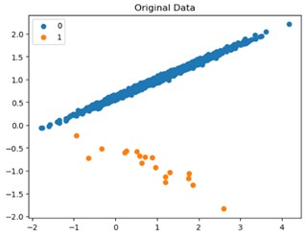
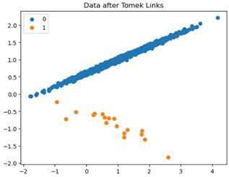
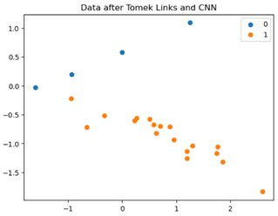
Primena TCNN i CNN
Instance koje se nalaze u Tomek linkovima su ili granične instance ili noisy instance. To je zato što će samo granične instance i noisy instance imati najbliže susede koji pripadaju suprotnoj klasi.
Izbor kombinovanja Tomek linkova i CNN-a je prirodan, jer se može reći da Tomek linkovi uklanjaju granične i noisy instance, dok CNN uklanja redundantne instance.

Slide 14
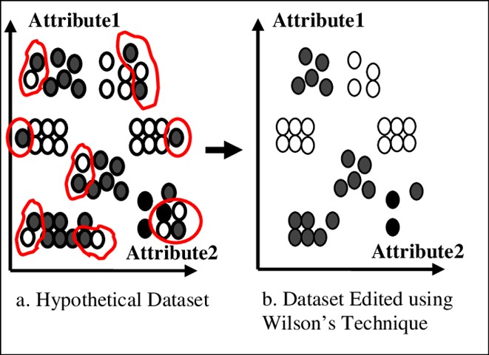
Edited Nearest Neighbour (ENN)
Koraci u ENN algoritmu su sledeći:
Dat je ulazni set trening podataka za N instanci, proverava se postavljena vrednost za K(broj najbližih suseda). Ako nije postavljeno K, uzima se difoltna vrednost 3.
Pronalazi se K najbližih suseda instance u setu podataka u odnosu na ostale instance.
Ako je instanca u klasi koja je različita od dominantne klase svoje okoline, instanca se izbacuje iz trening skupa podataka.
Ponavljati korake 2 i 3 dok se ne postigne željena posednutost klasa
Implementiran od strane David L. Wilsona Uklanja instance koje su verovatno pogresno klasifikovane
Dostupan u scikit.imbalanced-learn biblioteci
Preporučen za kompleksne setove podataka Dekrementalni algoritam
Ne garantuje smanjenje pocetnog skupa podataka
Smanjuje uticaj šuma i outliera
Moze se koristiti za balansiranje podataka Kompleksnost max O(n*(n+k)), n-broj instanci, k - broj suseda

Slide 15
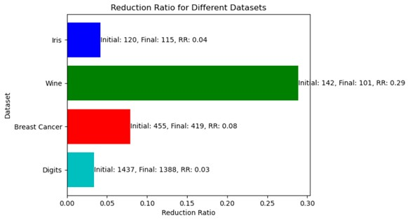
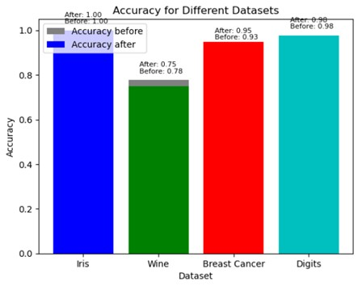
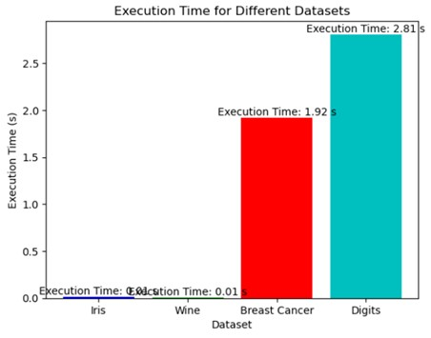
Rezultati primene ENN algoritma nad osnovnim skupovima podataka
Prednosti:
1.Početni elementi nisu slučajno odabrani 2.Uklanja noisy podatke
3.Pozitivno utiče na tačnost klasifikacije
Nedostaci:
Neznatno smanjuje broj instanci
Sa povećanjem količine podataka, povecava se vreme potrebno za izvršenje algoritma

Slide 16
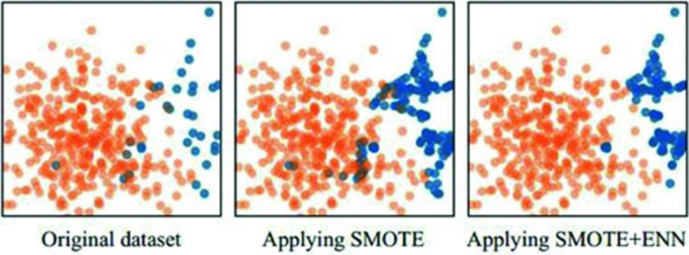
SMOTE + ENN - SMOTEENN
Ovaj metod, razvijen od strane Gustava Batiste 2004. god., kombinuje sposobnost SMOTE algoritma da generiše sintetičke primere za manje zastupljenu klasu i sposobnost ENN algoritma da obriše neke instance iz obe klase za koje je uočeno da imaju suprotnu klasu u odnosu na klasu njihovih K-najbližih suseda koji pripadaju većinskoj klasi
Početak SMOTE-a
1.Izabrati slučajne podatke iz manje zastupljene klase. 2.Izračunati udaljenost između slučajnih podataka i njihovih K-najbližih suseda.
Pomnožiti razliku sa slučajnim brojem između 0 i 1, a zatim dodati rezultat manje zastupljenoj klasi kao sintetički uzorak.
Ponavljati korake 2 i 3 sve dok se ne postigne željeni udeo manje zastupljene klase. (Kraj SMOTE-a)
Početak ENN-a
Odrediti K kao broj najbližih suseda. Ako nije određen, onda K = 3.
Pronaći K-najbližih suseda instance među ostalim instancama u skupu podataka, a zatim vrati većinsku klasu od K-najbližih suseda.
Ako klasa instance i većinska klasa njenih K-najbližih suseda nisu iste, onda se instanca i njenih K-najbližih suseda brišu iz skupa podataka.
Ponavljati korake 2 i 3 sve dok se ne ispuni željeni udeo svake klase. (Kraj ENN-a)

Slide 17
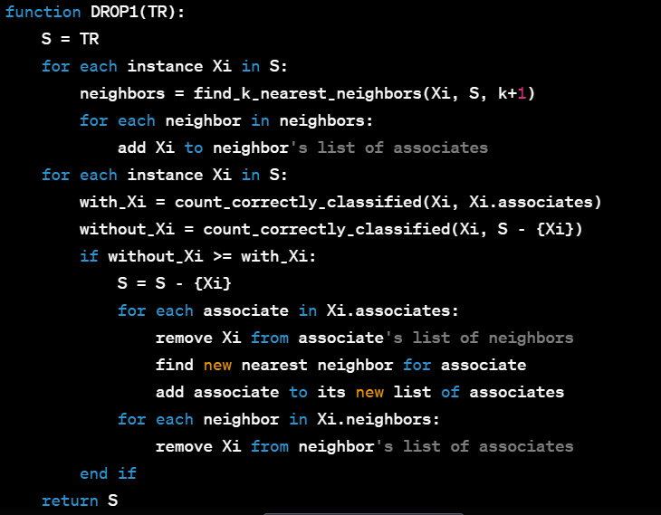
Familija DROP (Decremental Reduction Optimization Procedure) algoritama - DROP1
Svaki algoritam iz ove familije ima sopstveno osnovno pravilo redukcije, kada je u pitanju DROP1 ono glasi:
Ukloniti Xi ako bi bar isti broj
njegovih pridruženih instanci u S bio klasifikovan ispravno bez Xi.
Kompleksnost ovog algoritma je O(n*(3k+2))~O(n*k).

Slide 18
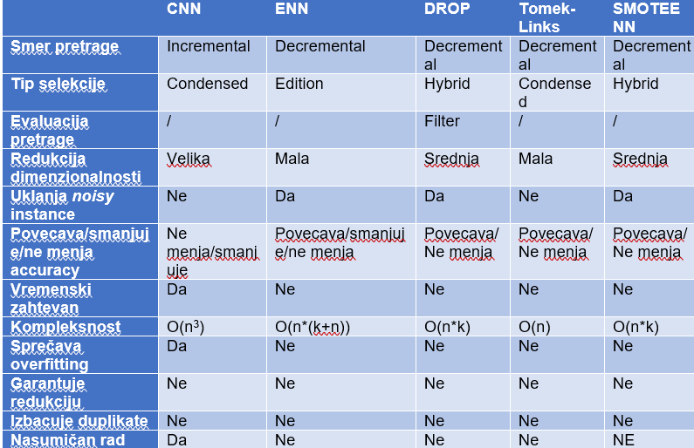

Slide 19
Uvod u Aktivno Učenje
Aktivno učenje je metod učenja modela gde se model iterativno trenira sa malim podskupovima podataka, dok aktivno bira koje instance iz većeg skupa neoznačenih podataka treba ručno označiti i dodati u svoj skup za učenje.
Za razliku od pasivnog učenja, gde se model trenira na unapred označenim podacima, aktivno učenje omogućava modelu da učestvuje u procesu prikupljanja podataka, što može dovesti do boljih rezultata uz manju količinu označenih podataka.
Prednosti aktivnog učenja:
Smanjenje troškova za označavanje podataka.
Efikasnije korišćenje resursa.
Brže postizanje visokih performansi modela.

Slide 20
Proces Aktivnog Učenja
Proces aktivnog učenja u ovom projektu obuhvata sledeće korake:
Inicijalno uzorkovanje podataka: Izvlačenje malog podskupa podataka iz celokupnog skupa za inicijalno treniranje modela.
Treniranje modela: Treniranje modela koristeći DistilBERT na označenim podacima.
Evaluacija: Procena performansi modela na validacionom skupu.
Izbor novih instanci: Korišćenjem nesigurnosti modela (probabilističkih izračunavanja) bira se sledeći set instanci za ručno označavanje.
Iteracija: Ponavljanje procesa sve dok se ne postignu zadovoljavajuće performanse.

Slide 21


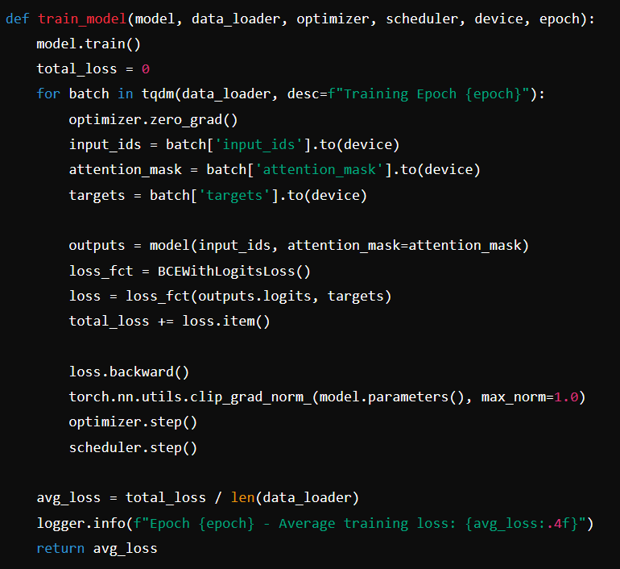



Implementacija
U implementaciji je korišćen PyTorch zajedno sa Transformerima (DistilBERT) za obradu teksta. Ključni delovi implementacije uključuju:
Tokenizacija podataka: Koristeći DistilBertTokenizerFast kako bi se podaci pretvorili u format pogodan za ulaz u model.
Treniranje modela: Model se trenira na inicijalnom skupu podataka, koristeći BCEWithLogitsLoss za računanje gubitka.
Izbor novih instanci: U svakoj iteraciji model izračunava nesigurnost u svojim predikcijama, a instance sa najvećom nesigurnošću se dodaju u skup za treniranje.

Slide 22
Rezultati i Evaluacija
Rezultati procesa aktivnog učenja pokazuju kako se performanse modela poboljšavaju kroz iteracije.
Prikazani su rezultati za ključne metrike iz active_learning.csv:
Tačnost (Accuracy
Preciznost (Precision)
Odziv (Recall)
F1 skor (F1 Score)
Iteracija | Tačnost | Preciznost | Odziv | F1 Skor
0 | 0.82004 | 0.81005 | 0.80006 | 0.80493
1 | 0.79501 | 0.78806 | 0.78207 | 0.78415
2 | 0.76802 | 0.76204 | 0.75414 | 0.76093
3 | 0.74567 | 0.74503 | 0.74304 | 0.74393
4 | 0.73803 | 0.75670 | 0.73406 | 0.73493
5 | 0.74501 | 0.74306 | 0.74207 | 0.74294
6 | 0.75802 | 0.75605 | 0.75557 | 0.75593
7 | 0.77272 | 0.77006 | 0.76906 | 0.76995
8 | 0.78501 | 0.78305 | 0.78206 | 0.78293
9 | 0.78203 | 0.78097 | 0.77906 | 0.77993
10 | 0.79762 | 0.78976 | 0.78124 | 0.78112
11 | 0.81787 | 0.79916 | 0.79170 | 0.78752
12 | 0.81871 | 0.80231 | 0.80091 | 0.79713

Slide 23
Zaključak
Rezultati prikazuju efikasnost različitih instance selection algoritama u procesu redukcije dimenzionalnosti i aktivnog učenja. Iako su ovi algoritmi moćan alat, glavna prepreka je nedostatak dostupnih implementacija za većinu njih, što ograničava njihovu primenu u praksi.
Aktivno učenje, koje omogućava algoritmima da selektivno biraju primere iz kojih će učiti, može dodatno unaprediti performanse modela, posebno kada je u pitanju rad sa neravnotežnim skupovima podataka.
Algoritmi poput SMOTEENN pokazuju izuzetnu efikasnost, dok NCR i ENN takođe pružaju solidne rezultate. TomekLinks i CNN su manje uspešni, što ukazuje na to da izbor algoritma može značajno uticati na performanse modela u procesu redukcije, balansiranja podataka i aktivnog učenja.

